Slide 1












NHỮNG VÍ DỤ MẪU VỀ PHÂN TÍCH DỮ LIỆU
Tài liệu: Python for Data Analysis - Wes McKinney
1

Slide 2

Thành viên nhóm
Nguyễn Vũ Hào – MSSV: 3122410098
Trần Duy Khương – MSSV: 3122410192
Võ Thị Thương – MSSV: 3122410408
2

Slide 3
Các ví dụ mẫu
  Bitly Data from 1.USA.gov
  MovieLens 1M Dataset
  US Baby Names 1880–2010
  USDA Food Database
  2012 Federal Election Commission Database
3

Slide 4
1. Bitly Data from 1.USA.gov
Trình bày quy trình xử lý dữ liệu web ẩn danh được định dạng JSON.
Bao gồm:
+ Trích xuất và thống kê dữ liệu địa lý như múi giờ (tz)
+ Phân tích chuỗi tác nhân (a) để phân loại người dùng
→ Ví dụ: xác định tỷ lệ người dùng sử dụng hệ điều hành Windows so với Non-Windows
4

Slide 5
Tổng quan dữ liệu
Nguồn Gốc và Bối Cảnh:
Tập dữ liệu này bắt nguồn từ sự hợp tác vào năm 2011 giữa dịch vụ rút gọn URL Bitly và cổng thông tin Chính phủ Hoa Kỳ là USA.gov.
Mục đích: Bitly cung cấp một nguồn cấp dữ liệu ẩn danh, theo dõi các lượt nhấp chuột vào những liên kết đã được rút gọn có đuôi .gov (Chính phủ) hoặc .mil (Quân đội) của Hoa Kỳ.
Tính công khai: Vào thời điểm đó, dữ liệu này được công bố công khai dưới dạng luồng dữ liệu trực tiếp và các bản chụp hàng giờ (hourly snapshots) để thúc đẩy tính minh bạch và nghiên cứu.
Giá trị: Mặc dù dịch vụ này đã ngừng hoạt động (tính đến năm 2022), tệp dữ liệu được bảo tồn (example.txt) vẫn là một công cụ minh họa tuyệt vời cho việc học và áp dụng các kỹ thuật phân tích dữ liệu web thực tế.
5

Slide 6
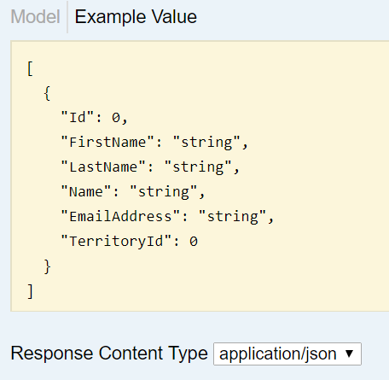
Tổng quan dữ liệu
Định Dạng Dữ Liệu (JSON): Mỗi dòng trong tệp dữ liệu là một bản ghi riêng lẻ về một lần truy cập và được lưu trữ dưới định dạng JSON (JavaScript Object Notation).
JSON là gì?
Đây là một định dạng văn bản nhẹ, dễ đọc, và độc lập với ngôn ngữ lập trình, được sử dụng rộng rãi để trao đổi dữ liệu qua web.
Ví dụ:
Cấu trúc:
JSON tổ chức dữ liệu
theo cặp "key": "value"
(Tên trường: Giá trị).
6

Slide 7
Tổng quan dữ liệu
Khi đọc vào Python: Dữ liệu JSON được chuyển đổi tự động thành một danh sách các từ điển (List of Dictionaries). Mỗi từ điển (Dictionary) đại diện cho một bản ghi truy cập, với các khóa (keys) như a (User Agent), tz (Timezone), c (Country), v.v. Các khóa này sẽ được sử dụng để trích xuất và phân tích thông tin chi tiết về hành vi người dùng.
Ví dụ:
7

Slide 8
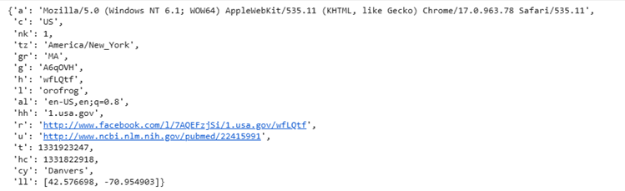
Tổng quan dữ liệu
Ý nghĩa các key:
a: User Agent String (Chuỗi tác nhân người dùng)
c: Country Code (Mã quốc gia)
nk: "Not Known" (Không xác định). Là cờ (flag) cho biết người dùng có đăng nhập vào Bitly hay không. 1 có thể là đã đăng nhập (hoặc Bitly có thể nhận diện được), 0 là ẩn danh/không rõ.
tz: Timezone (Múi giờ)
gr: Geographic Region (Vùng địa lý)
g: Global Hash (Mã rút gọn toàn cầu)
8

Slide 9
Tổng quan dữ liệu
Ý nghĩa các key:
h: User Hash (Mã rút gọn của người dùng)
l: Login Name (Tên người dùng Bitly)l: Login Name (Tên người dùng Bitly)
al: Accept-Language Header (Ngôn ngữ chấp nhận)
hh: Host (Tên miền rút gọn)
r: Referrer URL (URL giới thiệu)
u: Long URL (URL gốc, chưa rút gọn)
t: Timestamp (Thời gian nhấp chuột)
hc: Home Clicks (Lượt nhấp gốc)
cy: City Name (Tên thành phố)
ll: Latitude & Longitude (Vĩ độ & Kinh độ)
9

Slide 10
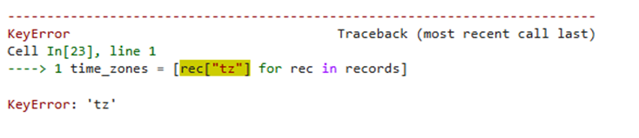
Phân tích múi giờ (Time Zones)
Xử Lý Dữ Liệu Thiếu:
Thách thức: KeyError và Tính Thiếu Trường Dữ Liệu
Trong dữ liệu JSON, tính linh hoạt là điểm mạnh, nhưng cũng là thách thức:
  Vấn đề: Không phải mọi bản ghi (từ điển) đều có cấu trúc giống hệt nhau. Một số bản ghi có thể thiếu trường tz (múi giờ).
  Lỗi: Khi cố gắng truy cập giá trị bằng cú pháp rec['tz'] trên một bản ghi thiếu trường đó, Python sẽ lập tức báo lỗi KeyError.
10

Slide 11

Phân tích múi giờ (Time Zones)
Xử Lý Dữ Liệu Thiếu:
Phân Biệt Chuỗi Trống ('') và Thiếu Giá Trị (NaN):
Chuỗi Trống (''): Kết quả của việc xử lý ban đầu. Nó đại diện cho:
  Trường tz không tồn tại trong JSON.
  Hoặc Trường tz tồn tại nhưng giá trị của nó là rỗng (ví dụ: "tz": "" trong JSON).
NaN (Not a Number): Là một giá trị đặc biệt được sử dụng bởi thư viện Pandas để biểu thị dữ liệu bị thiếu hoặc không xác định.
Sự khác biệt: Khi dữ liệu được đưa vào Pandas, chuỗi trống ('') sẽ được coi là một giá trị hợp lệ (một chuỗi rỗng), không phải là một giá trị thiếu (NaN). Nếu muốn xử lý chúng như dữ liệu thiếu, cần có bước thay thế chuỗi trống ('') bằng NaN sau khi nạp vào Pandas.
11

Slide 12
Phân tích múi giờ (Time Zones)
Việc đếm tần suất xuất hiện của các múi giờ sau khi đã được trích xuất vào danh sách time_zones có thể được thực hiện bằng ba phương pháp chính:
  Python Thuần Túy
  Sử dụng collection
  Sử dụng Thư viện pandas
12

Slide 13
Phân tích múi giờ (Time Zones)
Python Thuần Túy:
Minh họa nguyên tắc đếm tần suất cốt lõi.
Cách thực hiện: Khởi tạo một dictionary trống. Lặp qua danh sách múi giờ (time_zones).
Phương pháp này là nền tảng của việc đếm tần suất (frequency counting) trong lập trình:
Công cụ: Sử dụng một Dictionary (hoặc Map, Hash Map) để lưu trữ kết quả. Trong đó:
  Key: Là múi giờ (tz) (ví dụ: "America/New_York").
  Value: Là số lần múi giờ đó xuất hiện (tần suất).
13

Slide 14
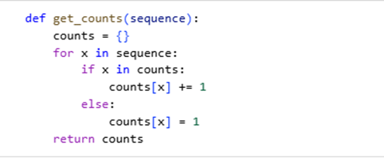
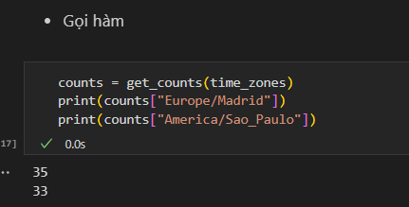
Phân tích múi giờ (Time Zones)
Python Thuần Túy:
Quá trình:
  Bắt đầu với counts = {}.
  Khi gặp múi giờ mới, chẳng hạn "America/New_York", chương trình kiểm tra key này trong counts.
  Nếu key chưa tồn tại, nó được thêm vào: counts["America/New_York"] = 1.
  Nếu key đã tồn tại, giá trị của nó được tăng lên: counts["America/New_York"] += 1
14

Slide 15
Phân tích múi giờ (Time Zones)
Sử dụng collections.defaultdict
defaultdict là một lớp con của dict (dictionary) được cung cấp trong module collections, giúp giải quyết vấn đề KeyError không cần if/else:
  Loại bỏ if/else: Thay vì phải kiểm tra if tz in counts, thì chúng có thể truy cập và tăng giá trị trực tiếp: counts[tz] += 1
  Cơ chế mặc định: Khi khởi tạo với defaultdict(int), bất kỳ khóa nào được truy cập lần đầu sẽ tự động được gán giá trị mặc định là 0, cho phép tăng giá trị trực tiếp
15

Slide 16
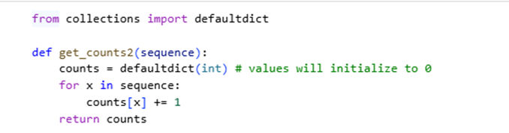
Phân tích múi giờ (Time Zones)
Sử dụng collections.defaultdict
Ví dụ minh họa:
16

Slide 17
Phân tích múi giờ (Time Zones)
Sử dụng collection.Counter
Counter là lớp chuyên biệt được thiết kế để giải quyết chính xác nhiệm vụ đếm tần suất (Hashing/Counting):
  Tính chuyên biệt: Counter có các phương thức hữu ích khác, như .most_common(N) để dễ dàng lấy ra Top N các phần tử có tần suất cao nhất.
  Cú pháp đơn giản: Toàn bộ quá trình đếm được thực hiện chỉ trong một dòng lệnh: Counter(time_zones).
  Khuyến nghị: Đây là phương pháp được khuyến nghị nhất khi cần đếm tần suất trong Python thuần túy vì tính tối ưu và dễ sử dụng.
17

Slide 18
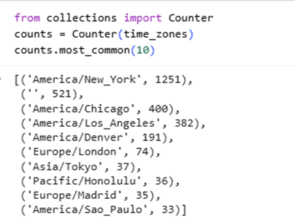
Phân tích múi giờ (Time Zones)
Sử dụng collection.Counter
Kết quả:
most_common(N): Phương thức này trả về một danh sách các tuple (khóa, giá trị) đã được sắp xếp giảm dần theo tần suất.
Ví dụ: tz_counts.most_common(10) sẽ trả về 10 múi giờ được truy cập nhiều nhất.
18

Slide 19
Phân tích múi giờ (Time Zones)
Sử dụng Thư viện pandas
Sức mạnh của Pandas DataFrame:
  Dạng Bảng (Tabular): Dữ liệu được tổ chức thành các cột (columns) và hàng (rows), giống như bảng tính Excel hoặc cơ sở dữ liệu.
  Hiệu suất: Pandas được xây dựng trên thư viện NumPy và tối ưu hóa bằng C, cho phép các thao tác dữ liệu (như đếm, lọc, tổng hợp) được thực hiện nhanh hơn nhiều so với việc sử dụng Python thuần túy.
Phương thức .value_counts():
  Áp dụng trên Series: Phương thức này được gọi trên một cột (một Series của Pandas) như frame["tz"].
  Chức năng: Nó tự động thực hiện tất cả các bước đếm thủ công (như collections.Counter) một cách tối ưu.
19

Slide 20
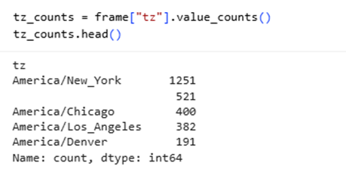
Phân tích múi giờ (Time Zones)
Sử dụng Thư viện pandas
Kết quả:
20

Slide 21
Phân tích hành vi của người dùng theo hệ điều hành
  Trong dữ liệu “Bitly Data from 1.usa.gov”, trường "a" (User Agent) cho biết người dùng đang dùng hệ điều hành gì khi truy cập các liên kết .gov hoặc .mil. Các hệ điều hành có thể rất đa dạng:
    Windows (NT, XP, 7, 10, 11)
    Mac OS / iOS (Apple)
    Linux (Ubuntu, Fedora, v.v.)
    Android (điện thoại)
    khác hoặc không xác định
  Tuy nhiên, khi bắt đầu phân tích hành vi người dùng, ta thường cần tổng quát hóa dữ liệu để tìm ra sự khác biệt lớn giữa nhóm người dùng chính.
  Vì vậy, thay vì chia thành nhiều nhóm nhỏ (mỗi nhóm vài người), các nhà phân tích thường gom lại thành hai nhóm chính: Windows và Non-windows (vì có thể thấy rằng tỷ lệ người dùng window nhiều hơn nhiều so với tỷ lệ dùng các hệ điều hành khác nên người ta chia làm 2 nhóm như vậy)
21

Slide 22
Phân tích hành vi của người dùng theo hệ điều hành
Phân Tích User Agent: Hành Vi & Công Nghệ
  Mục tiêu: Khám phá đặc điểm Hệ điều hành, Trình duyệt, Thiết bị của người dùng thông qua trường a (chuỗi tác nhân).
  Thách thức: Chuỗi a rất phức tạp (nhiều thông tin chi tiết).
Chiến Lược Đơn Giản Hóa: Tách Token Đầu Tiên
  Giải pháp: Đơn giản hóa bằng cách chỉ lấy Token đầu tiên trong chuỗi (a.split()[0]).
  Ý nghĩa: Token này thường đại diện cho loại trình duyệt hoặc nền tảng chính (ví dụ: Mozilla, GoogleMaps, Opera).
22

Slide 23
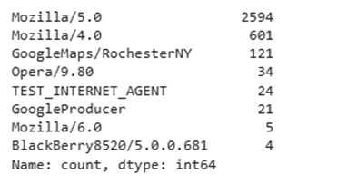
Phân tích hành vi của người dùng theo hệ điều hành
Quy Trình 3 Bước Phân Tích Cơ Bản
1. Làm sạch: Loại bỏ NaN (giá trị thiếu) khỏi cột a bằng .dropna().
2. Tách chuỗi: Dùng list comprehension và .split()[0] để trích xuất token.
3. Đếm: Áp dụng .value_counts() lên Series kết quả (results) để tạo bảng tóm tắt tần suất.
Một số token phổ biến trong dữ liệu:
23

Slide 24
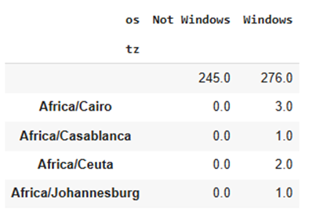
Phân tích hành vi của người dùng theo hệ điều hành
Dữ liệu sau đó được nhóm theo hai tiêu chí: múi giờ (tz) và hệ điều hành (os).
Dữ liệu sau khi được nhóm theo tz và os
24

Slide 25
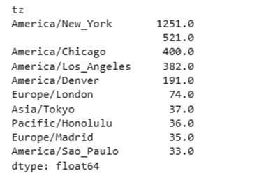
Phân tích hành vi của người dùng theo hệ điều hành
Để tập trung phân tích vào các múi giờ hoạt động nhất, ta cần xác định và trực quan hóa 10 múi giờ có tổng lượt truy cập cao nhất.
25
10 múi giờ có tổng lượt truy cập cao nhất

Slide 26
Phân tích hành vi của người dùng theo hệ điều hành
Định Hình Lại Dữ Liệu (Data Reshaping):
  Mục đích: Chuyển đổi dữ liệu từ dạng Pivot (nhiều cột) sang dạng dài (long format) phù hợp cho việc biểu đồ hóa (seaborn).
  Thao tác: Dữ liệu được unstack (chuyển cột thành index) rồi stack() (chuyển index thành cột).
  Chuẩn hóa: Dùng .reset_index() để chuyển các chỉ mục thành các cột dữ liệu thông thường.
26

Slide 27
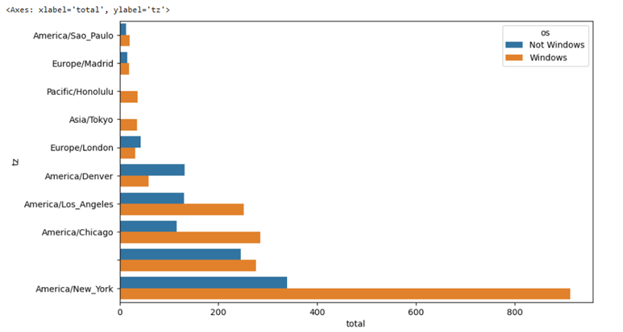
Phân tích hành vi của người dùng theo hệ điều hành
Trực Quan Hóa bằng Biểu Đồ Thanh Nhóm
27

Slide 28
Phân tích hành vi của người dùng theo hệ điều hành
Trực Quan Hóa bằng Biểu Đồ Thanh Nhóm
Quan sát chi tiết:
  Múi giờ America/New_York và các múi giờ khác ở bờ Đông Hoa Kỳ có lượng truy cập cao nhất.
  Giải thích: Sự chênh lệch giữa Windows và Non-Windows (thường là Linux/Mac) cho thấy nhiều khả năng các liên kết Chính phủ (.gov, .mil) được truy cập chủ yếu từ môi trường công sở/doanh nghiệp (nơi Windows là HĐH phổ biến).
28

Slide 29
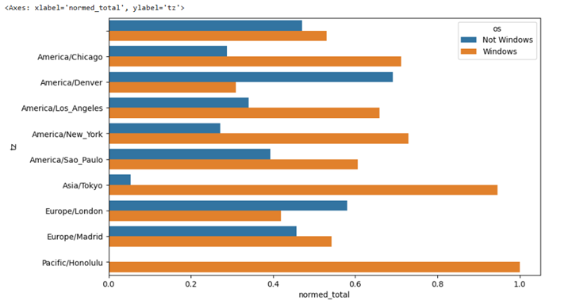
Phân tích hành vi của người dùng theo hệ điều hành
Trực Quan Hóa Tỷ Lệ Phần Trăm OS
29

Slide 30
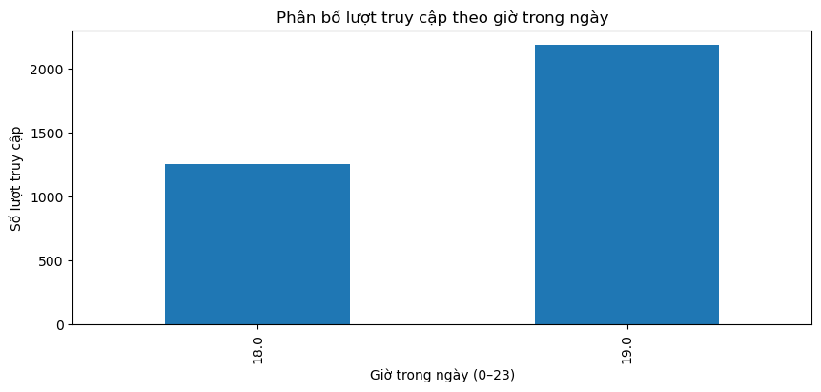
Số lượt truy cập, Độ trễ
Lượt truy cập trong ngày
30

Slide 31
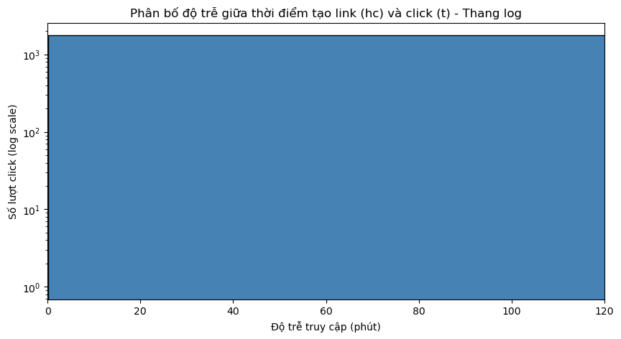
Số lượt truy cập, Độ trễ
31

Slide 32
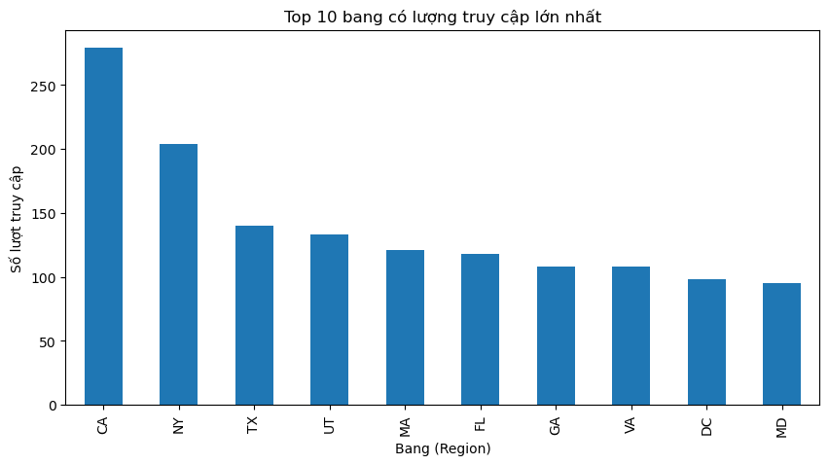
Số lượt truy cập, Độ trễ
32

Slide 33
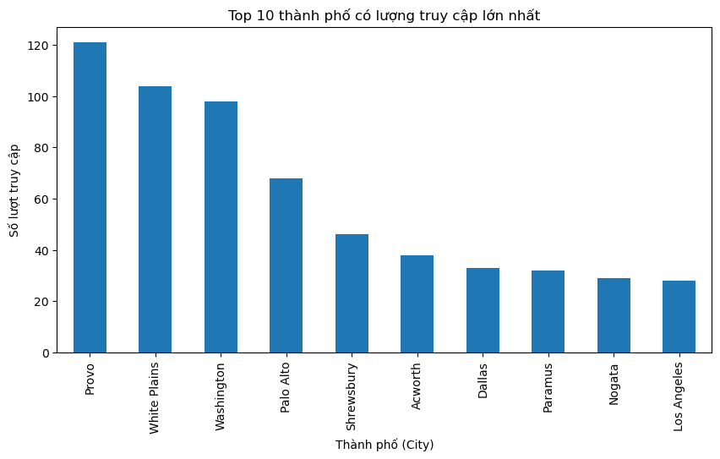
Số lượt truy cập, Độ trễ
33

Slide 34
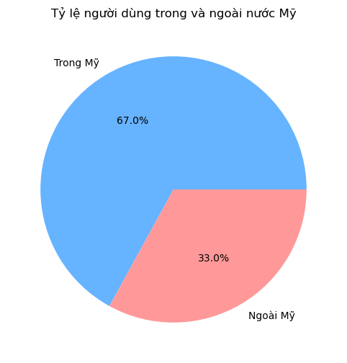
Số lượt truy cập, Độ trễ
34

Slide 35
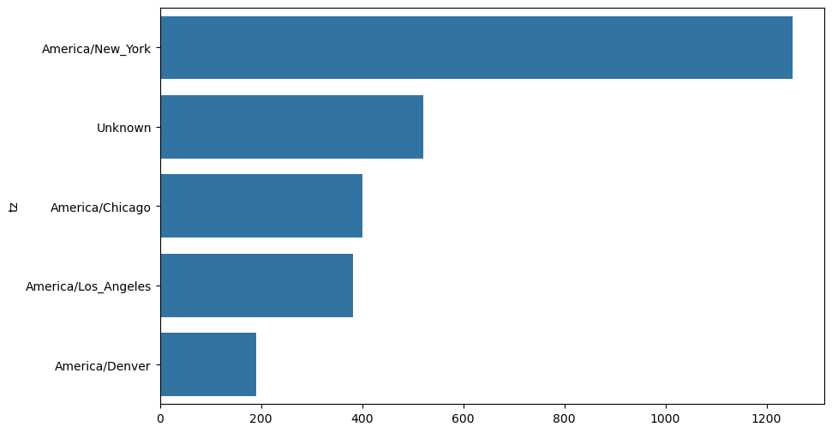
Câu hỏi nghiên cứu
1) Phân tích mô tả
+ Các múi giờ (tz) nào có số lượt truy cập cao nhất?
35

Slide 36
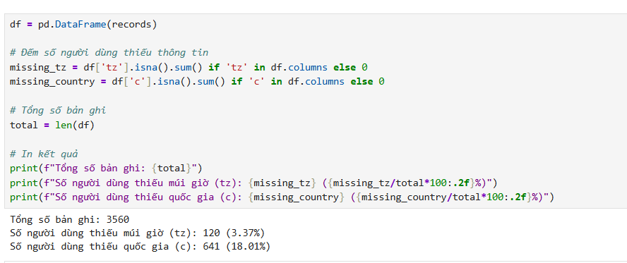
Câu hỏi nghiên cứu
1) Phân tích mô tả
+ Có bao nhiêu người dùng thiếu thông tin múi giờ hoặc quốc gia?
36

Slide 37
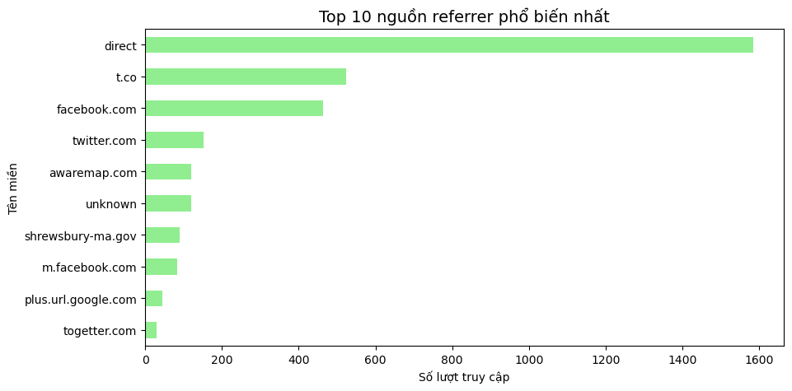
Câu hỏi nghiên cứu
1) Phân tích mô tả
+ Những nguồn referrer (r) phổ biến nhất là gì (Facebook, Twitter, Google, v.v.)?
37

Slide 38
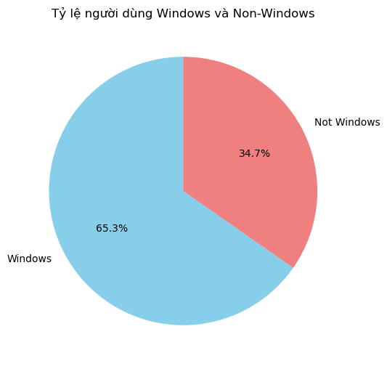
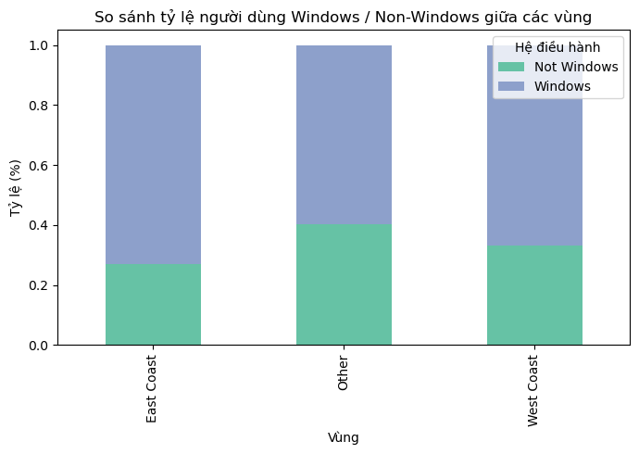
Câu hỏi nghiên cứu
2) Phân tích tương quan
Thiết bị
+ Tỷ lệ người dùng Windows vs Non-Windows là bao nhiêu?
+ Phân bố hệ điều hành khác nhau theo múi giờ ra sao?
+ Có sự khác biệt rõ rệt giữa các vùng (East Coast vs West Coast)?
38

Slide 39
Câu hỏi nghiên cứu
2) Phân tích tương quan
Khung hành vi thời gian
+ Khung giờ (theo t) nào có lượng truy cập cao nhất?
+ Có mối tương quan giữa thời điểm tạo link (hc) và thời điểm click (t) không?
39

Slide 40
Câu hỏi nghiên cứu
2) Phân tích tương quan
Địa lý
+ Những bang (gr) hoặc thành phố (cy) nào có lượng truy cập lớn nhất?
40

Slide 41
Câu hỏi nghiên cứu
2) Phân tích tương quan
Địa lý
+ Người dùng từ ngoài nước Mỹ (c != 'US') chiếm bao nhiêu phần trăm?
41

Slide 42
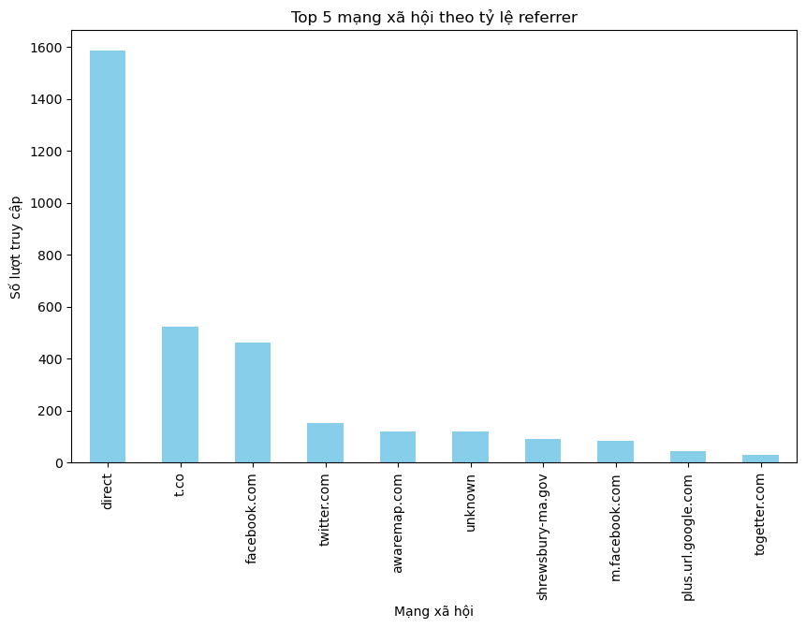
Câu hỏi nghiên cứu
2) Phân tích tương quan
Nguồn truy cập
+ Mạng xã hội nào chiếm tỉ lệ referrer cao nhất?
+ Có sự khác biệt referrer theo hệ điều hành hoặc múi giờ không?
42

Slide 43
2. MovieLens 1M Dataset
43

Slide 44
Tổng quan dữ liệu
Nguồn gốc
Bộ dữ liệu MovieLens 1M được cung cấp bởi GroupLens Research, là một tập hợp các xếp hạng phim được thu thập từ những người dùng tích cực vào cuối thập niên 1990 và đầu thập niên 2000. Đây là một bộ dữ liệu quan trọng trong nghiên cứu hệ thống khuyến nghị, chứa một triệu xếp hạng (1 Million ratings) được thu thập từ khoảng 6.000 người dùng trên 4.000 phim.
Các cột dữ liệu
Dữ liệu được phân tán trên ba bảng riêng biệt, mỗi bảng được tải vào một đối tượng DataFrame của thư viện pandas để dễ dàng thao tác và phân tích:
  Thông tin Người dùng (users): user_id, gender, age, nghề nghiệp và zip code.
  Xếp hạng (ratings): user_id, movie_id, rating và timestamp.
  Thông tin Phim (movies): id_movie, title và genres.
44

Slide 45
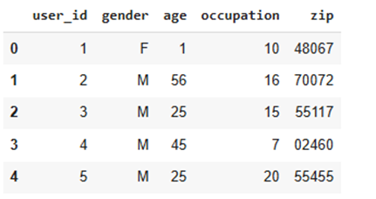
Tổng quan dữ liệu
Bảng 1: Thông Tin Người Dùng (users)
  Chứa các đặc điểm cá nhân: user_id, gender, age, occupation, zip code.
  Lưu ý: age và occupation được mã hóa dưới dạng số nguyên theo tài liệu README.
Bảng chứa dữ liệu users(5 dòng đầu)
45

Slide 46
Tổng quan dữ liệu
Bảng 2: Dữ Liệu Xếp Hạng (ratings)
  Chứa các tương tác của người dùng: user_id, movie_id, rating (1-5 sao ), timestamp.
46
Bảng chứa dữ liệu ratings (5 dòng đầu)

Slide 47
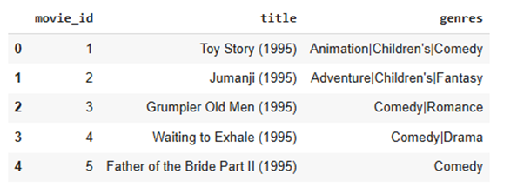
Tổng quan dữ liệu
Bảng 3: Thông Tin Phim (movies)
  Chứa các thông tin mô tả phim: movie_id, title, genres (thể loại).
Bảng chứa dữ liệu movies (5 dòng đầu)
47

Slide 48
Tổng quan dữ liệu
Thách Thức: Dữ Liệu Phân Tán
  Vấn đề: Dữ liệu nằm trên 3 bảng riêng biệt (users, ratings, movies) gây khó khăn cho phân tích đa chiều (ví dụ: xếp hạng trung bình theo giới tính).
  Yêu cầu: Cần tích hợp thông tin từ cả ba nguồn.
→ Giải Pháp: Hợp Nhất Bằng pandas.merge: Tích hợp cả ba bảng thành một DataFrame duy nhất.
48

Slide 49
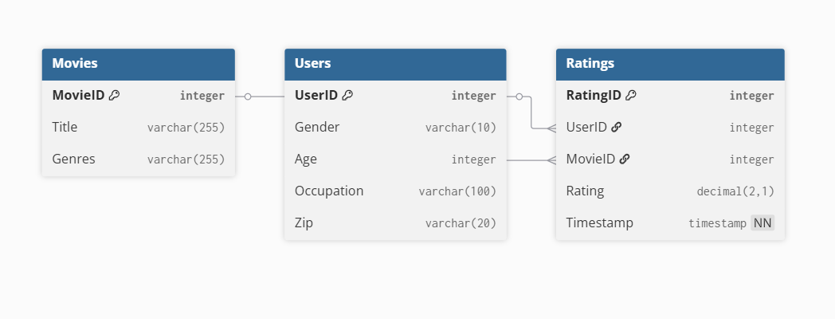
Hợp nhất dữ liệu
49

Slide 50
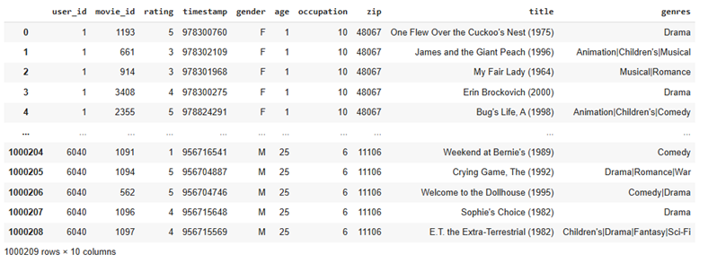
Hợp nhất dữ liệu
Quy Trình Hợp Nhất 2 Bước
  Bước 1: Hợp nhất ratings và users dựa trên khóa chung user_id.
  Bước 2: Hợp nhất kết quả trên với movies dựa trên khóa chung movie_id.
  Lưu ý: Pandas tự động suy luận các cột này làm khóa hợp nhất (join keys).
50
Bảng dữ liệu sau khi hợp nhất

Slide 51
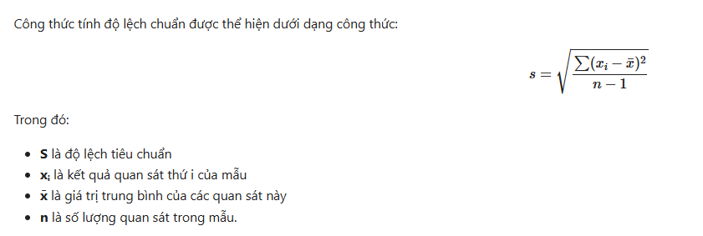
Công thức tính độ lệch chuẩn
51

Slide 52
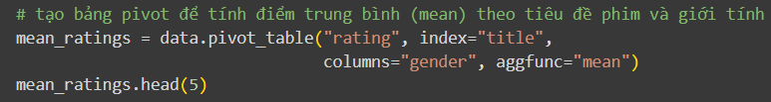
Xếp hạng Trung bình theo
Tiêu đề phim và Giới tính
Sử dụng phương thức pivot_table của pandas. Phương thức này cho phép tổ chức lại dữ liệu và áp dụng một hàm tổng hợp một cách linh hoạt: Cột rating (xếp hạng) là giá trị cần tính trung bình, Cột title (tiêu đề phim) được sử dụng làm nhãn hàng, Cột gender (giới tính) được sử dụng để tạo ra các cột riêng biệt (F - Nữ, M - Nam), Hàm mean được sử dụng để tính giá trị trung bình.
→ Chiến lược: Chỉ phân tích các phim nhận được ít nhất 250 lượt đánh giá.
Lợi ích: Đảm bảo kết quả phản ánh đúng xu hướng chung và có ý nghĩa thống kê.
52

Slide 53
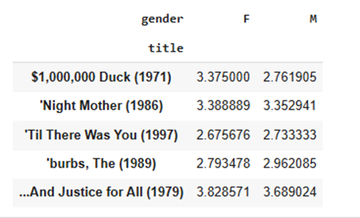
Xếp hạng Trung bình theo
Tiêu đề phim và Giới tính
Kết quả thu được là một DataFrame mới (mean_ratings) với tiêu đề phim làm nhãn hàng và giới tính làm nhãn cột, hiển thị xếp hạng trung bình của mỗi phim được phân tách theo giới tính.
53
Điểm đánh giá trung bình của mỗi bộ phim theo giới tính

Slide 54
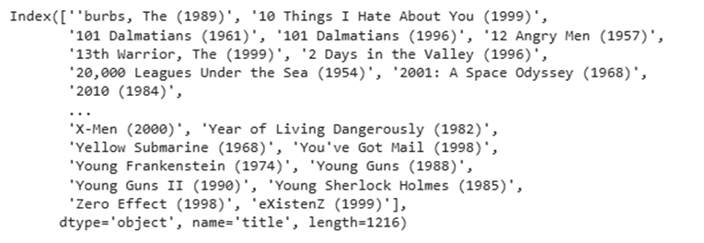
Xếp hạng Trung bình theo
Tiêu đề phim và Giới tính
Đếm: Nhóm dữ liệu theo title và dùng .size() để đếm số lượt đánh giá cho mỗi phim.
Lọc: Tạo danh sách active_titles chứa các phim có >= 250 lượt đánh giá.
Các bộ phim nhận được ít nhất 250 lượt đánh giá
54

Slide 55
Đo Lường Sự Khác Biệt & Bất Đồng Trong Xếp Hạng
Mục tiêu: Không chỉ tính trung bình, mà còn đo lường sự khác biệt sở thích và mức độ bất đồng giữa các nhóm người xem.
55

Slide 56

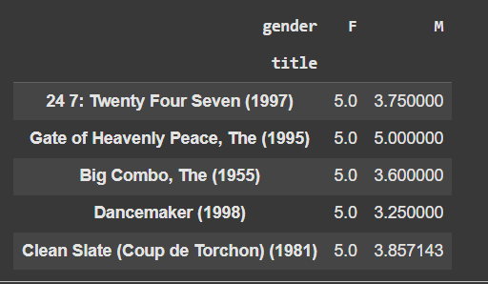
Đo Lường Sự Khác Biệt & Bất Đồng Trong Xếp Hạng
Để xem các bộ phim được nữ khán giả đánh giá cao nhất, chúng ta có thể sắp xếp theo cột F (giới tính nữ) theo thứ tự giảm dần:
Kết quả:
Các bộ phim được nữ khán giả đánh giá cao nhất
56

Slide 57
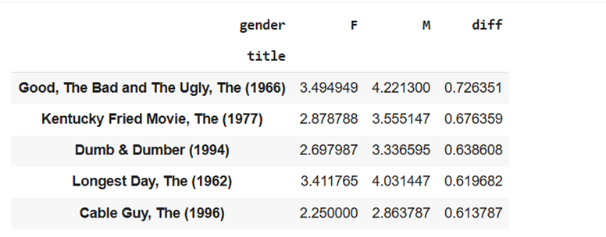
Đo Lường Sự Khác Biệt & Bất Đồng Trong Xếp Hạng
Phim được Đàn ông ưa thích hơn (giá trị khác biệt dương lớn nhất).
Kết quả:
Các phim được Đàn ông ưa thích xếp theo cột diff
57

Slide 58
Đo Lường Sự Khác Biệt & Bất Đồng Trong Xếp Hạng
Tìm Phim Gây Tranh Cãi Nhất (Bất Đồng Quan Điểm):
Mục tiêu: Tìm phim gây ra nhiều ý kiến trái chiều nhất (nhiều người cho điểm rất cao, nhiều người cho điểm rất thấp), độc lập với giới tính.
Phương pháp: Tính độ lệch chuẩn (std) của các xếp hạng cho mỗi phim. Ý nghĩa: Độ lệch chuẩn cao cho thấy sự phân tán lớn, tức là mức độ bất đồng cao.
58

Slide 59
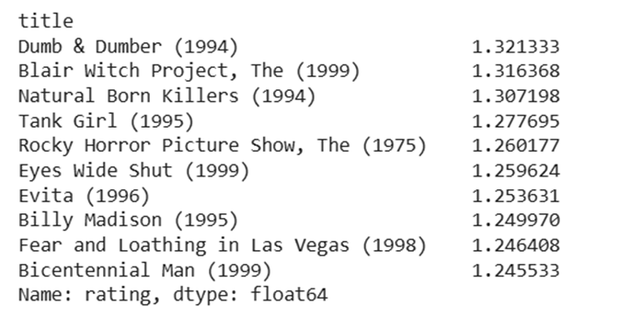
Đo Lường Sự Khác Biệt & Bất Đồng Trong Xếp Hạng
Kết quả: Phim có sự khác biệt về đánh giá lớn sau khi đã tính và sắp xếp
Các phim có độ lệch chuẩn cao nhất (ví dụ: Dumb & Dumber (1994), Blair Witch Project, The (1999)) được coi là những bộ phim gây bất đồng sâu sắc nhất giữa những người xem
59

Slide 60
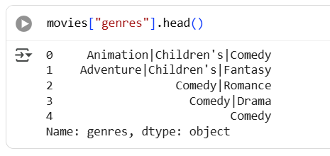
Đo Lường Sự Khác Biệt & Bất Đồng Trong Xếp Hạng
Phân tích Xếp hạng theo Thể loại (Genre) và Độ tuổi
Vấn đề: Cột genres chứa nhiều thể loại trong một chuỗi duy nhất, phân cách bằng dấu gạch dọc `|`, vì một bộ phim có thể thuộc nhiều thể loại khác nhau.
Giải Pháp: split và explode
60

Slide 61
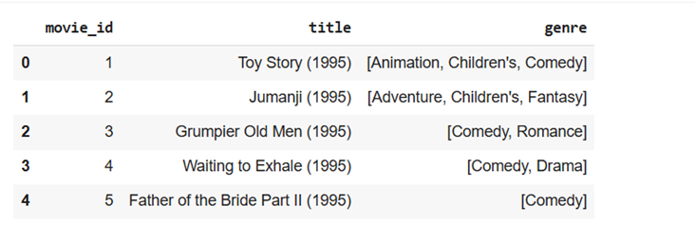
Đo Lường Sự Khác Biệt & Bất Đồng Trong Xếp Hạng
Phân tích Xếp hạng theo Thể loại (Genre) và Độ tuổi
Sử dụng phương thức str.split("|") trên cột genres của DataFrame movies. Để chuyển thành list thể loại
Tách dữ liệu của cột genres sử dụng split()
61

Slide 62
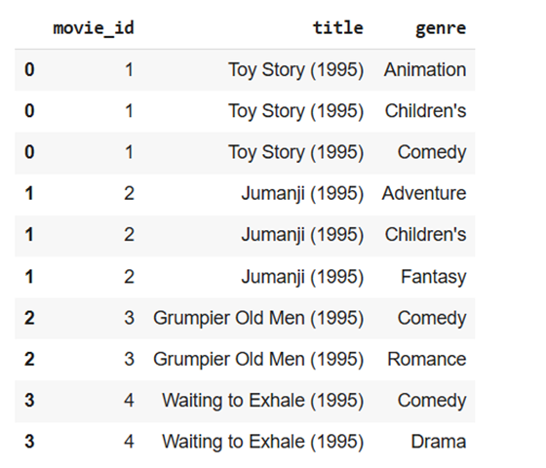
Đo Lường Sự Khác Biệt & Bất Đồng Trong Xếp Hạng
Phân tích Xếp hạng theo Thể loại (Genre) và Độ tuổi
Gọi phương thức movies.explode("genres”). Thao tác này tạo ra một DataFrame mới (movies_exploded) trong đó mỗi hàng chỉ chứa một thể loại duy nhất cho mỗi bộ phim.
Bảng dữ liệu cho từng
thể loại từng bộ phim
62

Slide 63
Đo Lường Sự Khác Biệt & Bất Đồng Trong Xếp Hạng
Phân tích Xếp hạng theo Thể loại (Genre) và Độ tuổi
Tích Hợp Dữ Liệu Sau Khi explode:
  Mục tiêu: Kết hợp dữ liệu thể loại đã được tách với thông tin xếp hạng và người dùng.
  Thực hiện: Hợp nhất (merge) bảng movies_exploded với ratings và users để có DataFrame cuối cùng.
63

Slide 64
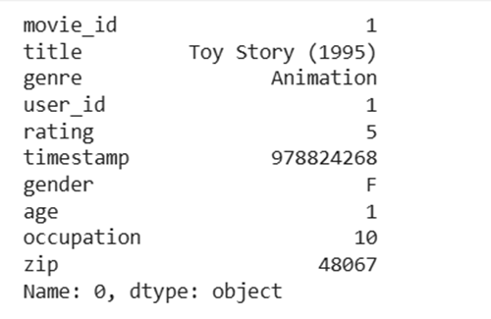
Đo Lường Sự Khác Biệt & Bất Đồng Trong Xếp Hạng
Phân tích Xếp hạng theo Thể loại (Genre) và Độ tuổi
DataFrame này chứa xếp hạng và thông tin người dùng cho mỗi thể loại riêng lẻ, tạo cơ sở cho việc phân tích đa chiều.
Dữ liệu sau khi đã hợp nhất
64

Slide 65
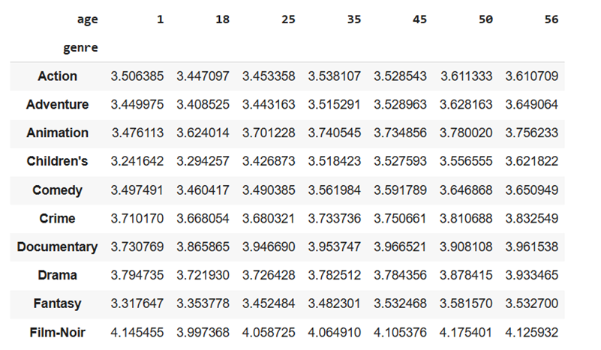
Đo Lường Sự Khác Biệt & Bất Đồng Trong Xếp Hạng
Phân tích Xếp hạng theo Thể loại (Genre) và Độ tuổi
Kết Quả: Bảng Xếp Hạng Trung Bình. Trực quan: Hiển thị bảng tổng hợp, so sánh xếp hạng trung bình của từng thể loại qua các nhóm tuổi.
Ví dụ phân tích: Có thể thấy thể loại Film-Noir được nhóm tuổi dưới 18 đánh giá cao nhất.
65

Slide 66
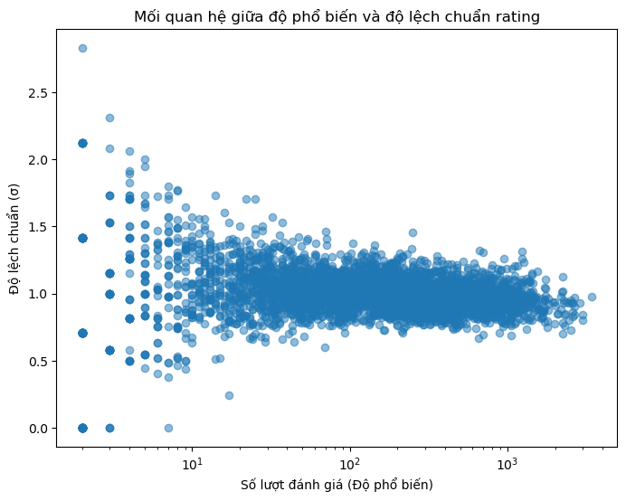
Đo Lường Sự Khác Biệt & Bất Đồng Trong Xếp Hạng
66

Slide 67
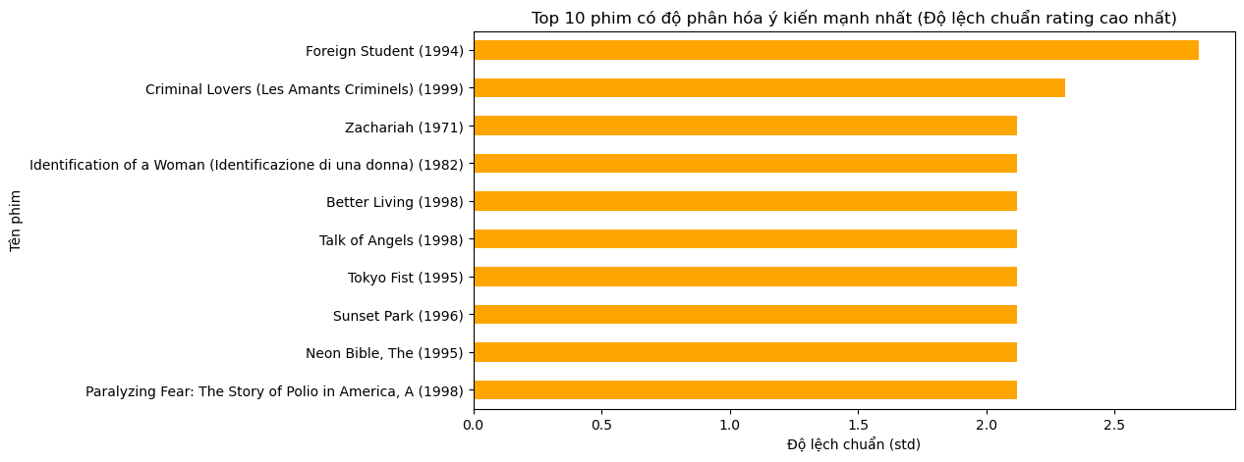
Câu hỏi nghiên cứu
1) Thống kê mô tả
+ “Những bộ phim nào trong tập dữ liệu MovieLens 1M thể hiện sự phân hóa ý kiến người xem mạnh nhất, thể hiện qua độ lệch chuẩn của điểm đánh giá cao nhất?”
67

Slide 68
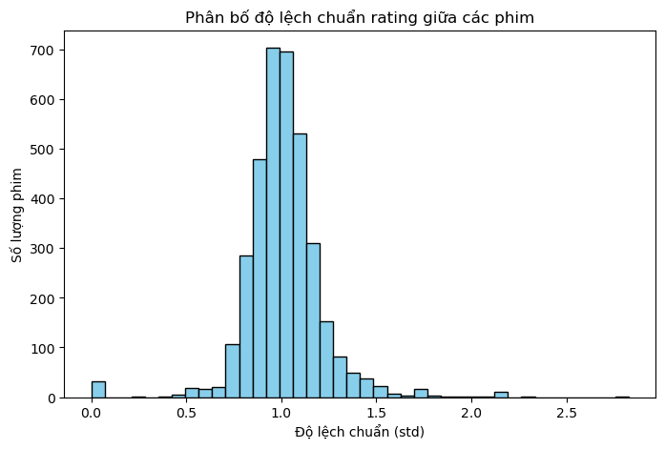
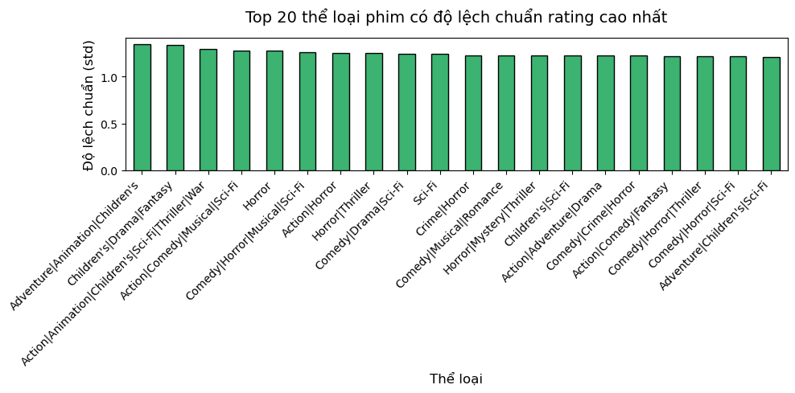
Câu hỏi nghiên cứu
1) Thống kê mô tả
+ “Phân bố của độ lệch chuẩn rating giữa các phim như thế nào? Có tồn tại nhóm phim ‘gây tranh cãi’ vượt trội so với trung bình không?”
+ “Độ lệch chuẩn rating có khác biệt đáng kể giữa các thể loại phim (genres) hay nhóm tuổi người xem không?”
68

Slide 69
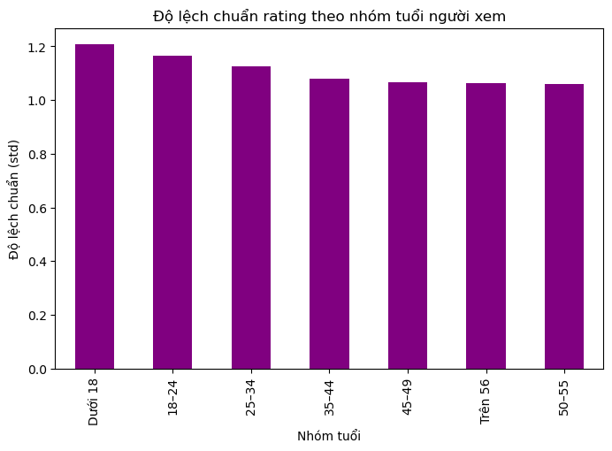
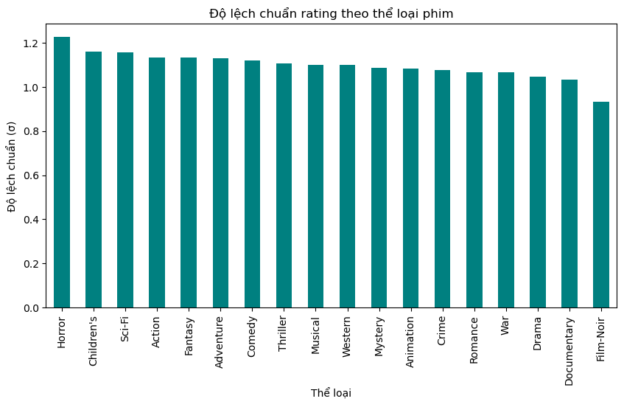
Câu hỏi nghiên cứu
2) Phân tích khám phá
+ “Những yếu tố nào (thể loại, năm phát hành, giới tính người xem, tuổi, độ nổi tiếng) có ảnh hưởng đáng kể đến mức độ phân tán điểm đánh giá của phim?”
69

Slide 70
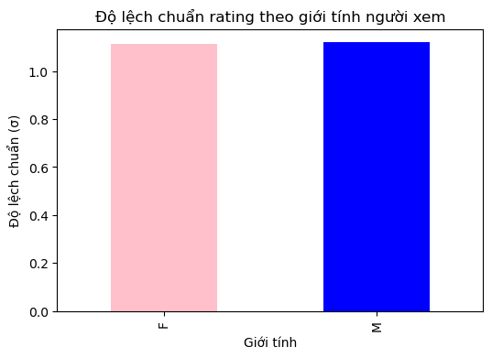
Câu hỏi nghiên cứu
2) Phân tích khám phá
+ “Những yếu tố nào (thể loại, năm phát hành, giới tính người xem, tuổi, độ nổi tiếng) có ảnh hưởng đáng kể đến mức độ phân tán điểm đánh giá của phim?”
70

Slide 71
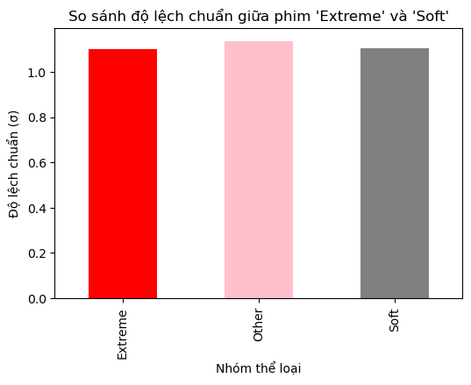
Câu hỏi nghiên cứu
2) Phân tích khám phá
+ “Liệu các thể loại phim cực đoan (kinh dị, tâm lý, chính trị) có xu hướng có độ lệch chuẩn rating cao hơn so với phim tình cảm, hài hay không?”
+ “Có mối tương quan giữa độ phổ biến (số lượt rating) và mức độ đồng thuận (σ) của người xem không?”
71

Slide 72
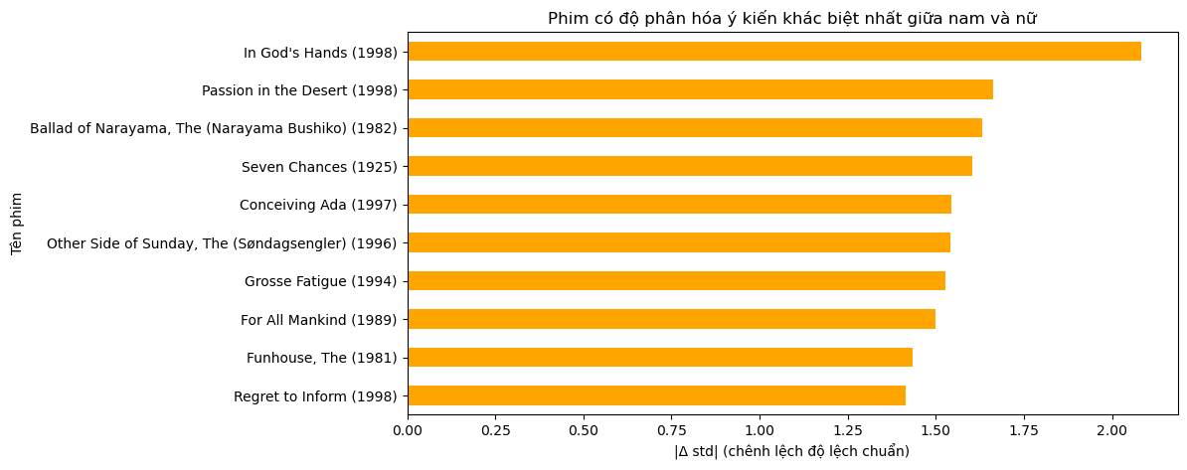
Câu hỏi nghiên cứu
4) Phân tích so sánh
+ “Giữa các nhóm giới tính người dùng, phim nào có mức độ bất đồng ý kiến lớn nhất?”
+ “So sánh độ lệch chuẩn trung bình giữa các thập niên sản xuất phim (1990s, 2000s, 2010s): liệu phim hiện đại có xu hướng ‘polarizing’ hơn phim cũ không?”
72

Slide 73
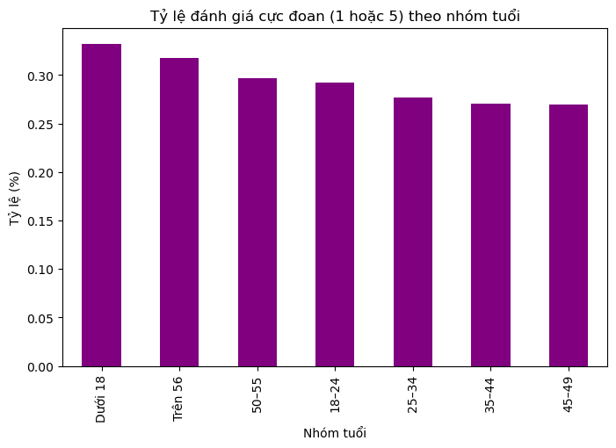
Câu hỏi nghiên cứu
4) Phân tích so sánh
+ “Người dùng trẻ tuổi (dưới 25) có xu hướng đánh giá cực đoan (1 hoặc 5) hơn so với nhóm lớn tuổi không?”
73

Slide 74
Câu hỏi nghiên cứu
3) Phân tích mở rộng
+ “Độ lệch chuẩn cao trong rating có thể phản ánh phân cực cảm xúc (emotional polarization) trong khán giả không?”
+ “Có thể tận dụng các phim có độ phân tán rating cao để thiết kế thuật toán gợi ý theo phong cách ‘khám phá’ (serendipity recommendation) không?”
+ “Liệu phim ‘gây chia rẽ’ có khả năng lan tỏa truyền thông cao hơn phim ‘được yêu thích đồng thuận’ không?”
74

Slide 75
3. US Baby Names 1880–2010
75

Slide 76
Tổng quan dữ liệu
Nguồn gốc
Dữ liệu về tần suất tên trẻ sơ sinh được cung cấp bởi Cục An sinh Xã hội Hoa Kỳ (SSA)
Các tệp thô có định dạng yobYYYY.txt (với YYYY là năm) từ năm 1880 đến 2010
Chỉ bao gồm các tên xuất hiện ít nhất 5 lần trong một năm để bảo vệ quyền riêng tư, tên xuất hiện ít hơn 5 lần sẽ không được ghi nhận.
Các cột dữ liệu
  Tên (name): Tên của trẻ em
  Giới tính (sex): Nam (M) hoặc Nữ (F)
  Số lượng (births): Số lượng trẻ được đặt tên đó trong năm
76

Slide 77

Tổng quan dữ liệu
Hợp nhất các file dữ liệu thành 1 dataframe và thêm cột ‘year’
Dữ liệu có tổng cộng 1.690.785 dòng và 4 cột
77

Slide 78

Tổng quan dữ liệu
Tổng số trẻ sinh tăng gần 18 lần sau 130 năm (từ ~0.2 triệu lên ~3.6 triệu).
Tỷ lệ nam nhiều hơn nữ trong cả hai năm, nhưng chênh lệch giảm dần (từ 22% → 8%).
78

Slide 79

Phân tích những cái tên xu hướng
John và Mary: là hai cái tên phổ biến nhất trong suốt gần một thế kỷ ở Mỹ (đặc biệt trước 1960).
→ Xu hướng đặt tên truyền thống và ổn định lâu dài.
79

Slide 80

Phân tích những cái tên xu hướng
Harry và Marilyn: từng rất nổi bật trong một giai đoạn, nhưng sau đó giảm mạnh.
→ Xu hướng “thời trang đặt tên”
→ 4 cái tên John, Mary, Harry và Marilyn đã không còn được ưa chuộng trong dân số Mỹ nữa.
80

Slide 81

Sự đa dạng của tên
Mỗi năm, ta lấy 1000 cái tên phổ biến nhất của từng giới tính, rồi tính tổng tỷ lệ phần trăm các tên này chiếm trong tổng số trẻ sinh ra của năm đó.
  1880–1950:
Tổng tỷ lệ gần 1.0 → đa số trẻ mang tên trong top 1000 → đặt tên tập trung, ít đa dạng.
  1950 trở đi:
Tỷ lệ giảm, nhất là sau 1980 → tên gọi ngày càng đa dạng, nhiều tên mới xuất hiện, tên cũ dần mất phổ biến.
81

Slide 82


Sự đa dạng của tên
Cần bao nhiêu tên khác nhau (tính từ tên phổ biến nhất) để chiếm được 50% tổng số trẻ sinh ra ?
Xét tên con trai vào năm 2010 cần 117 cái tên
Xét tên con trai vào năm 1900, con số này chỉ 26
→ Sự đa dạng của các tên đã tăng trưởng qua các năm
82

Slide 83

Sự đa dạng của tên
  1880–1950: chỉ cần vài chục tên đã chiếm 50% số trẻ sinh → đặt tên còn rất tập trung.
  Sau 1950: số lượng tên tăng mạnh, đặc biệt sau 1980 → tên gọi ngày càng đa dạng và thay đổi theo xu hướng xã hội.
→ Mức độ đa dạng hóa trong đặt tên tăng mạnh qua thời gian, đặc biệt ở nữ.
83

Slide 84

Cuộc "cách mạng chữ cái cuối"
Tên bé gái
  Kết thúc bằng “a”: Tăng ổn định từ 27% (1910) → 38% (2010) → ngày càng được ưa chuộng.
  Kết thúc bằng “e”: Giảm mạnh từ 33.7% → 17.8%.
  Kết thúc bằng “y”: Đạt đỉnh ~15% (1960), giảm nhẹ còn ~11.6% (2010).
  Kết thúc bằng “h”, “n”: Có xu hướng tăng trở lại vào 2010.
84

Slide 85

Cuộc "cách mạng chữ cái cuối"
Tên bé trai
  Kết thúc bằng “n”: Tăng mạnh từ 14.3% → 36.2% (2010) → xu hướng nổi bật nhất.
  Kết thúc bằng “d”: Giảm rõ từ 11.4% → 2.3%.
  Kết thúc bằng “y”: Đạt đỉnh ~16.1% (1960), giảm còn ~5.8% (2010).
85

Slide 86

Cuộc "cách mạng chữ cái cuối"
Sau 1960, các tên bé trai kết thúc bằng “n” trở nên áp đảo, trong khi nhóm “d” và “y” dần mất phổ biến, phản ánh sự thay đổi rõ rệt trong thói quen đặt tên nam giới.
86

Slide 87

Tên con trai trở thành tên con gái (và ngược lại)
Một ví dụ là tên Lesley hoặc Leslie. Ta chọn những cái tên có gốc “Lesl-” để so sánh.
  1880–1940: Tên “Lesl-” gần như chỉ dùng cho bé trai (M: 85–95%, F: 5–15%).
  1940–1970: Có sự chuyển đổi rõ rệt — tên này dần chuyển từ nam sang nữ.
  1970–2000: Hoàn toàn trở thành tên nữ, tỉ lệ F gần 100%, M gần 0%.
87

Slide 88

Câu hỏi nghiên cứu
1) Phân tích Mô tả
+ Số lượng trẻ sinh theo giới tính thay đổi như thế nào từ 1880–2010? + Tên nào phổ biến nhất mỗi thập kỷ (top 10 theo năm hoặc giới)?
88

Slide 89
Xu hướng tăng trưởng dân số
Giai đoạn đầu (1880–1940): mức sinh thấp, tăng nhẹ theo từng thập kỷ.
Sau 1940–1960: bùng nổ dân số (baby boom sau Thế Chiến II).
Từ 1980 trở đi: số ca sinh tăng mạnh, đạt đỉnh quanh 2006–2007, sau đó giảm dần đến 2010.
Giải thích khả dĩ:
Kinh tế ổn định, chăm sóc y tế tốt → tỷ lệ sinh và sống sót cao hơn.
Sau 2008, khủng hoảng kinh tế toàn cầu → nhiều cặp vợ chồng trì hoãn sinh con.
89

Slide 90
Thập kỷ 1880:
Tên nữ phổ biến: Mary, Anna, Emma, Elizabeth, Margaret...
Tên nam phổ biến: John, William, James, George, Charles...
Nhận xét: Các tên này mang phong cách cổ điển, thường theo truyền thống hoặc tên thánh Kinh, ít biến động qua thời gian.
Thập kỷ 1980:
Tên nữ phổ biến thường thấy: Jessica, Jennifer, Amanda, Sarah, Melissa...
Tên nam phổ biến: Michael, Christopher, Matthew, Joshua, David...
Nhận xét: Tên trong thập kỷ này mang tính hiện đại hơn, phản ánh xu hướng văn hoá và ảnh hưởng truyền thông Mỹ (phim, ca sĩ...).
90

Slide 91
Thập kỷ 2000:
Đối với giới nữ (sex = F):
Những cái tên phổ biến hàng đầu thường là:
Emily, Madison, Emma, Olivia, Hannah, Abigail, Isabella, Samantha, Elizabeth, Ashley…
Nhận xét:
Các tên này mang âm điệu nhẹ nhàng, dễ phát âm, thể hiện xu hướng “ngọt ngào, hiện đại”.
Nhiều tên chịu ảnh hưởng từ văn hóa đại chúng (ví dụ: Emma và Olivia xuất hiện trong phim ảnh, sách truyện nổi tiếng).
Đặc biệt, Emily và Emma thường đứng đầu trong suốt đầu thập kỷ 2000 → chứng tỏ tính ổn định cao trong sở thích đặt tên.
91

Slide 92
Thập kỷ 2000:
Đối với giới nam (sex = M):
Tên phổ biến thường là:
Jacob, Michael, Joshua, Matthew, Christopher, Nicholas, Andrew, Daniel, Joseph, William…
Nhận xét:
Jacob là cái tên phổ biến nhất trong nhiều năm liên tiếp đầu thế kỷ XXI.
Các tên nam vẫn giữ sự ổn định truyền thống, không biến động mạnh như tên nữ.
Nhiều tên mang gốc Kinh Thánh (Jacob, Matthew, Daniel, Joseph) → cho thấy xu hướng giữ giá trị cổ điển nhưng vẫn được ưa chuộng qua nhiều thế hệ.
92

Slide 93

Câu hỏi nghiên cứu
1) Phân tích Mô tả
+ Độ tập trung tên có thay đổi theo thời gian không (tên phổ biến chiếm bao nhiêu % tổng số sinh)?
93

Slide 94
Xu hướng tổng quát
+ Giai đoạn 1880–1940:
Cả nam (M) và nữ (F) đều có tỷ lệ gần 100%, nghĩa là gần như tất cả trẻ sinh ra đều dùng các tên phổ biến.
→ Sự lựa chọn tên còn hạn chế, và người dân thường đặt tên “truyền thống”, phổ biến rộng rãi.
+ Giai đoạn 1940–1970:
Tỷ lệ tăng nhẹ (đặc biệt là giới nam) → Một vài cái tên chiếm tỷ lệ cao trong xã hội (ví dụ: James, John, Michael…).
Độ tập trung tên vẫn cao, thể hiện ít thay đổi trong văn hóa đặt tên.
94

Slide 95
Xu hướng tổng quát
+ Giai đoạn 1970–2010:
Cả hai giới đều giảm mạnh, đặc biệt là nữ giới giảm nhanh hơn nam giới.
Tỷ lệ của nữ từ ~95% xuống còn ~73% → cho thấy xu hướng đa dạng hóa tên.
Nam cũng giảm nhưng nhẹ hơn → chứng tỏ tên nam vẫn truyền thống hơn.
Xu hướng này gắn liền với:
Ảnh hưởng của văn hóa đại chúng (phim, ca sĩ, nhân vật nổi tiếng).
Sự tự do sáng tạo và cá nhân hóa trong cách đặt tên (đặt tên lạ, độc, có ý nghĩa riêng).
Kết luận
Độ tập trung tên giảm dần theo thời gian → xã hội ngày càng có xu hướng đa dạng hóa trong lựa chọn tên.
Giới nữ giảm nhanh hơn giới nam, phản ánh sự linh hoạt và sáng tạo hơn trong việc đặt tên cho con gái.
Hiện tượng này thể hiện sự thay đổi văn hóa và xã hội: từ truyền thống sang hiện đại, đề cao tính cá nhân và độc đáo.
95

Slide 96

Câu hỏi nghiên cứu
2) Phân tích khám phá
+ Xu hướng đa dạng hóa tên (name diversity) có tăng theo thời gian không?
→ đo bằng tỉ lệ tích lũy: bao nhiêu tên chiếm 50% dân số mỗi năm.
96

Slide 97
Xu hướng mong đợi:
Giai đoạn 1880–1950: gần như ổn định, ít tên chiếm đa số (tên truyền thống).
Sau 1970: đường tăng nhanh → đa dạng hóa mạnh mẽ, do xã hội hiện đại hơn, cha mẹ muốn đặt tên “độc lạ”.
Nữ giới thường đa dạng hơn nam (đường F > M).
Ý nghĩa xã hội:
Phản ánh sự thay đổi văn hóa và tư duy: từ cộng đồng truyền thống → cá nhân hóa.
Mức độ sáng tạo trong đặt tên tăng lên qua các thập kỷ.
Tên không còn mang tính “gia đình” hay “tôn giáo” mạnh như trước.
97

Slide 98

Câu hỏi nghiên cứu
2) Phân tích khám phá
+ Tên “trung tính” (ví dụ Jordan, Taylor) có tăng lên không?
→ so sánh tỷ lệ giữa hai giới trong cùng một tên.
98

Slide 99
Xu hướng mong đợi:
Trước 1950: phần lớn tên thiên về 1 giới (0 hoặc 1).
Sau 1980: nhiều đường tiến gần 0.5 → tên trung tính tăng.
Ý nghĩa xã hội:
Phản ánh thay đổi quan niệm giới tính trong văn hóa phương Tây.
Tên không còn bị ràng buộc giới tính mạnh như trước.
Xu hướng “neutral naming” phản ánh giá trị bình đẳng giới và cá nhân hóa.
99

Slide 100

Câu hỏi nghiên cứu
3) Phân tích so sánh
+ Sự phổ biến của tên có khác nhau giữa bé trai và bé gái không (độ tập trung tên nữ có cao hơn)?
100

Slide 101
Nhận xét:
1️. Giai đoạn 1880–1940:
+Bé trai cần ít tên hơn nhiều để chiếm 50% dân số → nghĩa là tên nam tập trung cao, ít đa dạng.
+Bé gái thì nhiều tên hơn, cho thấy xu hướng đa dạng hơn ngay từ đầu.
→ Ví dụ: chỉ cần ~20 tên phổ biến là chiếm nửa số bé trai sinh ra, trong khi cần ~40–50 tên cho bé gái.
2️. Giai đoạn 1940–1980:
+Cả hai giới đều tương đối ổn định.
+Có thể thấy sự ổn định văn hóa đặt tên (ít thay đổi, chịu ảnh hưởng truyền thống mạnh).
+Bé gái vẫn luôn có sự đa dạng tên cao hơn bé trai.
3️. Giai đoạn 1980–2020:
+Số lượng tên cần thiết tăng mạnh ở cả hai giới, đặc biệt bé gái tăng nhanh hơn.
+Điều này cho thấy xu hướng đa dạng hóa tên tăng mạnh theo thời gian hiện đại — các bậc cha mẹ ngày càng muốn đặt tên độc lạ, ít trùng lặp.
+Bé trai vẫn có xu hướng dùng tên “truyền thống” hơn (đường M thấp hơn nhiều so với F).
101

Slide 102

Câu hỏi nghiên cứu
3) Phân tích so sánh
+ Những tên xuất hiện ngắn hạn (short-lived) khác gì so với tên phổ biến lâu dài (long-lived)?
102

Slide 103
Nhận định chung
→ Những tên “short-lived” thường bị ảnh hưởng mạnh bởi xu hướng ngắn hạn, văn hóa đại chúng hoặc nhân vật nổi tiếng.
→ Trong khi đó, “long-lived” phản ánh tên có sức bền văn hóa, dễ thích nghi qua nhiều thế hệ.
→ Qua thời gian, xu hướng short-lived tăng mạnh, đặc biệt sau năm 1980, cho thấy sự đa dạng hóa và thay đổi nhanh trong thói quen đặt tên của xã hội hiện đại.
103

Slide 104

Câu hỏi nghiên cứu
4) Phân tích dự đoán
+ Có thể dự đoán tên nào sẽ biến mất hoặc quay trở lại phổ biến dựa trên xu hướng giảm/tăng trong 20 năm gần nhất?
104

Slide 105
1. Phân tích ý nghĩa kết quả
Các tên như Torey, Courtland, Jeffry, Kendell, Jerad, Reggie, Cheyenne, Cassidy, Jessica (dạng nam), Bennie... đều có:
+ mean_prop_recent ≈ 0.000003 → hiện nay hầu như rất ít trẻ em được đặt tên này.
+ slope_recent âm và khá lớn (≈ -8e-07) → độ phổ biến đang giảm nhanh.
+ year_of_max nằm khoảng 1970–1990, tức là các tên này từng phổ biến ở thế hệ cha mẹ hoặc ông bà, nhưng bây giờ không còn chuộng nữa.
+ lifespan ngắn (chỉ vài chục năm), chứng tỏ tên này không có “chu kỳ sống” dài.
2. Kết luận:
Các tên trong danh sách này là những tên có xu hướng biến mất trong tương lai gần, vì:
+ Mức phổ biến trung bình rất thấp.
+ Xu hướng giảm mạnh trong 20 năm qua.
+ Không có dấu hiệu “vintage revival” (không xuất hiện lại sau khi giảm).
105

Slide 106

Câu hỏi nghiên cứu
4) Phân tích dự đoán
+ Liệu có mối quan hệ giữa chu kỳ văn hóa (vintage name cycle) và độ phổ biến tên?
106

Slide 107
1. Ý nghĩa:
revived = 1: tên được hồi sinh – tức là sau khi giảm, độ phổ biến lại tăng trở lại trong các năm gần đây.
revived = 0: tên không hồi sinh – sau khi giảm thì vẫn tiếp tục giảm hoặc biến mất.
is_vintage_candidate: tên có đặc trưng chu kỳ cổ điển (vintage) — từng đạt đỉnh, giảm mạnh, và có tiềm năng quay lại sau vài thập kỷ.
2. Diễn giải giá trị thống kê Chi-Square
Chi2 = 19.52, p-value = 9.97e-06
Ý nghĩa:
p-value < 0.05 → mối quan hệ có ý nghĩa thống kê.
Cụ thể ở đây, p-value cực nhỏ (~0.00001) → có mối quan hệ rất mạnh giữa việc tên là “vintage” và khả năng “được hồi sinh”.
107

Slide 108
3. Phân tích xu hướng
Từ bảng:
+ Trong nhóm không phải vintage:
Tỷ lệ hồi sinh = 2002 / (5347 + 2002) ≈ 27.2%
+ Trong nhóm vintage:
Tỷ lệ hồi sinh = 84 / (118 + 84) ≈ 41.6%
Nghĩa là:
Các tên có tính “vintage” (từng phổ biến rồi giảm) có khả năng hồi sinh cao hơn đáng kể so với tên không có chu kỳ rõ ràng.
4. Kết luận
Có mối quan hệ giữa “chu kỳ văn hóa (vintage name cycle)” và “độ phổ biến tên”.
Cụ thể:
Những tên từng phổ biến trong quá khứ và giảm dần theo thời gian (tức là vintage) có xu hướng quay lại sau vài thế hệ (thường là sau 40–60 năm).
Đây là chu kỳ đặt tên theo văn hóa:
Ví dụ, tên của thế hệ ông bà (như Emma, Oliver, Henry, Sophia) có thể trở nên “cổ điển” và trở lại thịnh hành khi được xem là “retro đẹp”.
108

Slide 109
Kết luận
Qua hơn 100 năm dữ liệu, xu hướng đặt tên chuyển từ truyền thống sang đa dạng và cá nhân hóa.
  Tên nữ thay đổi mạnh, chịu ảnh hưởng văn hóa; tên nam ổn định hơn.
  Âm cuối “a” (nữ) và “n” (nam) ngày càng phổ biến.
  Trường hợp “Lesl-” minh họa rõ hiện tượng đổi giới tính tên gọi.
→ Dữ liệu phản ánh sự biến đổi văn hóa và xã hội qua từng thế hệ.
109

Slide 110
4. USDA Food Database
110

Slide 111
Tổng quan dữ liệu
Nguồn gốc
  Dữ liệu gốc do Bộ Nông nghiệp Hoa Kỳ (USDA) cung cấp, là một trong những cơ sở dữ liệu dinh dưỡng lớn nhất và đáng tin cậy nhất thế giới.
  Lập trình viên Ashley Williams đã chuyển đổi toàn bộ dữ liệu này sang định dạng JSON, giúp dễ dàng sử dụng trong các ứng dụng Python, web, hoặc API.
Bộ dữ liệu gồm: 6636 phần tử
111

Slide 112
Tổng quan dữ liệu
Các trường dữ liệu
  id: Mã định danh duy nhất của thực phẩm.
  description: Tên hoặc mô tả chi tiết của thực phẩm.
  tags: Từ khóa hoặc tên thay thế giúp tìm kiếm nhanh.
  manufacturer: Nhà sản xuất (nếu có, thường dùng cho sản phẩm đóng gói).
  group: Nhóm thực phẩm (ví dụ: “Fruits”, “Dairy”, “Beverages”).
  portions: Thông tin khẩu phần ăn (kích thước, trọng lượng, loại đơn vị).
  nutrients: Danh sách các chất dinh dưỡng, gồm:
    value: Hàm lượng chất dinh dưỡng.
    unit: Đơn vị đo (g, mg, kcal, v.v.).
    description: Tên chất dinh dưỡng (Protein, Fat, Vitamin C,...).
    group: Nhóm chất (Carbohydrates, Minerals, Vitamins,...).
112

Slide 113

Chuẩn bị dữ liệu
Để phân tích tất cả dữ liệu dinh dưỡng, tập hợp các chất dinh dưỡng của từng thực phẩm vào 1 dataframe ‘nutrients’
→ Dataframe này gồm 389.355 hàng x 5 cột
113

Slide 114


Chuẩn bị dữ liệu
Sau khi xử lý trùng lặp dữ liệu ở datafram nutrients tiến hành:
Ở nutrients sẽ đổi: description thành nutrient, group thành nutgroup
Ở info sẽ đổi các cột: description thành food, group thành fgroup
114

Slide 115

Phân tích dữ liệu dinh dưỡng
  Nhóm thịt đỏ như Beef và Lamb, Veal, and Game Products có hàm lượng kẽm trung vị cao nhất → giàu vi chất này.
  Các nhóm hạt, ngũ cốc và trứng sữa (Nut & Seed, Breakfast Cereals, Dairy & Egg) có mức trung bình, cung cấp lượng kẽm đáng kể.
  Nhóm rau, trái cây và đồ uống có hàm lượng kẽm rất thấp, gần như không đáng kể.
→ Kẽm tập trung nhiều trong thực phẩm có nguồn gốc động vật, đặc biệt là thịt đỏ, thấp nhất trong thực phẩm thực vật và nước uống.vào ‘ndata’
115

Slide 116

Phân tích dữ liệu dinh dưỡng
Xác định thực phẩm chứa hàm lượng cao nhất của chất dinh dưỡng (ở đây là acid amin)
Lấy riêng nhóm Amino Acids (axit amin)
  Mỗi dòng là 1 axit amin (Alanine, Arginine, Glycine, Lysine, …)
  Mỗi giá trị là thực phẩm chứa nhiều axit amin đó nhất
116

Slide 117

Câu hỏi nghiên cứu
1) Phân tích Mô tả
+ Trung bình năng lượng (kcal) của từng nhóm thực phẩm là bao nhiêu?
→ ndata[ndata['description']=="Energy"].groupby('group')['value'].mean()
117

Slide 118


Câu hỏi nghiên cứu
1) Phân tích Mô tả
+ Loại thực phẩm nào chứa protein cao nhất trong nhóm “Dairy and Egg Products”?
+ Nhóm nào có độ đa dạng dinh dưỡng cao nhất (nhiều loại chất khác nhau)?
118

Slide 119


Câu hỏi nghiên cứu
2) Phân tích so sánh
+ So sánh hàm lượng protein và lipid (chất béo) giữa nhóm “Meat” và “Dairy”?
+ Tỷ lệ Energy-to-Protein khác biệt thế nào giữa nhóm “Grains” và “Vegetables”?
→ dùng pivot_table(values='value', index='group', columns='description').
119

Slide 120

Câu hỏi nghiên cứu
3) Phân tích tương quan
+ Có mối tương quan nào giữa năng lượng (Energy) và hàm lượng chất béo (Fat)? → ndata.pivot(...)
→ tính corr().
120

Slide 121

Câu hỏi nghiên cứu
3) Phân tích tương quan
+ Nhóm thực phẩm nào có năng lượng cao nhưng protein thấp (chất “rỗng”)?
121

Slide 122

Câu hỏi nghiên cứu
3) Phân tích tương quan
+ Các loại thực phẩm giàu “Water” có xu hướng ít năng lượng hơn không?
122

Slide 123

Câu hỏi nghiên cứu
4) Phân tích dự đoán
Có thể xác định “bộ chỉ số dinh dưỡng cân bằng” (protein/fat/carbs/fiber/energy) cho từng nhóm để hỗ trợ:
+ khuyến nghị dinh dưỡng cá nhân;
+ thiết kế thực đơn sức khỏe;
+ đánh giá sản phẩm thay thế (plant-based vs animal-based).
123

Slide 124
Kết luận
Bộ dữ liệu USDA Food Database có thể ứng dụng được nhiều trong lĩnh vực y học - sức khỏe:
  Xác định thực phẩm giàu hoặc nghèo một chất dinh dưỡng cụ thể
  Lên kế hoạch ăn uống khoa học
  Hỗ trợ y học, dinh dưỡng, và ứng dụng AI
124

Slide 125
5. 2012 Federal Election Commission Database
125

Slide 126
Tổng quan dữ liệu
Nguồn gốc
Ủy ban Bầu cử Liên bang Hoa Kỳ (FEC) công bố dữ liệu về các khoản đóng góp cho các chiến dịch chính trị. Dữ liệu đóng góp từ cuộc bầu cử tổng thống Mỹ năm 2012 có sẵn dưới dạng một tệp CSV 150 megabyte duy nhất P00000001-ALL.csv (xem kho dữ liệu của cuốn sách), có thể được tải bằng pandas.read_csv:
Các cột dữ liệu: Dữ liệu gồm 16 cột và 1,001,731 dòng dữ liệu chứa các thông tin của người đóng góp, ứng cử viên, các bang và các thông tin khác
126

Slide 127

Tổng quan dữ liệu
  cmte_id: Mã định danh của ủy ban
  cand_id: Mã định danh của ứng cử viên
  cand_nm: Tên của ứng cử viên
  contbr_nm: Tên của người đóng góp
  contbr_city: Thành phố của người đóng góp
  contbr_st: Bang (state) của người đóng góp, sử dụng mã viết tắt 2 chữ cái.
  contbr_zip: Mã bưu điện
  contbr_employer: Tên nhà tuyển dụng
127

Slide 128
Tổng quan dữ liệu
  contbr_employer: Tên nhà tuyển dụng của người đóng góp.
  contbr_occupation: Nghề nghiệp của người đóng góp.
  contb_receipt_amt: Số tiền đóng góp
  contb_receipt_dt: Ngày nhận khoản đóng góp
  receipt_desc: Mô tả về biên nhận
  memo_cd: Mã ghi chú
  memo_text: Văn bản ghi chú bổ sung
  form_tp: Loại biểu mẫu báo cáo
  file_num: Số file hoặc số báo cáo duy nhất do FEC cấp cho báo cáo và các giao dịch liên quan.
128

Slide 129

Tổng quan dữ liệu
Một bản ghi mẫu:
129

Slide 130


Truy xuất danh sách ứng viên
Lọc ra danh sách các ứng viên trong dataset (chỉ nhận một cái tên duy nhất một lần, tránh trùng lập)
→ Dùng để lọc tên ứng viên để ánh xạ đảng phái ở các công việc sau
130

Slide 131



Ánh xạ Đảng phái cho ứng cử viên
Tạo dictionary ánh xạ tên ứng viên sang đảng phái tương ứng
Truy xuất một số dòng trong cột cand_nm để so sánh
Áp dụng ánh xạ parties lên các dòng đó và hiển thị đảng phái
131

Slide 132



Ánh xạ Đảng phái cho ứng cử viên
  Thêm cột party vào dataframe
3. Thông tin của dataframe sau khi thêm thành công
2. Sau khi thêm thì cột như sau đây
→ Cột “party” đã được thêm vào trong dataframe với các ứng cử viên tương ứng
132

Slide 133


Ánh xạ Đảng phái cho ứng cử viên
Số liệu và biểu đồ cho sự xuất hiện của hai đảng
133

Slide 134




Lọc dữ liệu đóng góp dương
1.Kiểm tra và tiến hành lọc chỉ lấy các đóng góp dương
2. Tiến hành lọc chỉ lấy dữ liệu của hai ứng cử viên chính là Obama và Romney
Thông tin của dataframe sau khi hoàn thành các bước
Kết quả sau khi lọc chỉ còn 991,475 dòng dữ liệu do các dòng đã loại trừ là đóng góp âm (hoàn tiền)
→ Ý nghĩa: Làm sạch dữ liệu để tập trung vào đóng góp thực tế và hai ứng cử viên chính.
134

Slide 135

Thống kê theo nghề nghiệp
Đếm và lấy top 10 ngành nghề có sự ủng hộ lớn nhất
→ Số lượng người nghỉ hưu (RETIRED) vẫn có sự quan tâm lớn tới chính trị
→ Nhận thấy có một số lượng lớn các lượt ủng hộ không chứa thông tin nghề nghiệp. Ví dụ ở các dòng “Information request”, vv
135

Slide 136


Làm sạch dữ liệu nghề nghiệp và nhà tuyển dụng
Với nghề nghiệp
→ Tạo dictionary để ánh xạ những mục nghề nghiệp cần thống nhất
→ Tạo hàm để lấy value khi x truyền vào trùng với key của các cặp dữ liệu, sau đó lại thay đổi cho nghề đã truyền vào
→ Áp dụng lên toàn bộ cột
“contbr_occupation”
136

Slide 137



Làm sạch dữ liệu nghề nghiệp và nhà tuyển dụng
Với nhà tuyển dụng
→ Tạo dictionary để ánh xạ những mục nhà tuyển dụng cần thống nhất
→ Tạo hàm để lấy value khi x truyền vào trùng với key của các cặp dữ liệu, sau đó lại thay đổi cho nghề đã truyền vào
→ Áp dụng lên toàn bộ cột
“contbr_employer”
137

Slide 138




Kết quả
Cột contbr_occupation, trước:
Cột contbr_employer, trước:
Sau:
Sau:
138

Slide 139


Các ngành nghề đóng góp trên 2.000.000
Giá trị đóng góp cụ thể của các ngành nghề
Biểu đồ cột so sự đóng góp của các ngành nghề cho hai đảng
139

Slide 140




Hàm lấy top đóng góp và ứng dụng
Định nghĩa hàm
Output
Group theo ứng cử viên
Áp dụng tìm top 7 nghề đóng góp cho các ứng viên
→ Hàm sẽ trả về top n nghề hoặc nhóm có tổng tiền lớn nhất
140

Slide 141


Nhóm Và Tính Toán Theo Khoảng Đóng Góp
→ Tạo các khoảng giá trị để ráng, sau đó áp dụng các khoảng đó vào cột “contb_receipt_amt” để xác định giá trị tại ô thuộc dòng cột đó nằm khoảng nào
141

Slide 142




Thống Kê Theo Tiểu Bang
→ Nhóm ứng cử viên và tiểu bang lại với nhau, sau đó tính tổng tiền tại tiểu bang và thay thế các giá trị trống bằng 0, lọc các đóng góp trên 100.000
142

Slide 143

Câu hỏi nghiên cứu
1) Phân tích Mô tả
+ Ai là hai ứng cử viên có tổng tiền quyên góp cao nhất?
→ fec.groupby("cand_nm")["contb_receipt_amt"].sum().sort_values(ascending=False)
→ Kết quả thu được cho thấy, Obama Barack và Romney Mitt đang là 2 người có tổng lượng tiền quyên góp cao nhất.
143

Slide 144

Câu hỏi nghiên cứu
1) Phân tích Mô tả
+ Trung bình mỗi người quyên góp bao nhiêu cho mỗi ứng cử viên?
→ groupby("cand_nm")["contb_receipt_amt"].mean() + Các bang (State) nào quyên góp nhiều nhất?
Kết quả cho thấy:
  Rick Perry có mức quyên góp trung bình cao nhất (~1597.75 USD), cho thấy nhóm người ủng hộ ông có xu hướng đóng góp các khoản lớn.
  Timothy Pawlenty đứng thứ hai (~1562.13 USD), khá sát Rick Perry.
  Mitt Romney và Jon Huntsman cũng có giá trị trung bình cao (~800–840 USD), thể hiện họ được ủng hộ mạnh mẽ bởi các cá nhân có khả năng tài chính tốt.
  Barack Obama có mức trung bình chỉ khoảng 230 USD, thấp hơn đáng kể — điều này phù hợp với đặc điểm chiến dịch của ông: huy động quy mô lớn từ nhiều người dân đóng góp nhỏ.
  Các ứng cử viên khác như Michelle Bachmann, Ron Paul hay Charles Roemer có mức quyên góp trung bình thấp hơn 200 USD, thể hiện nhóm tài trợ nhỏ lẻ hoặc ít gắn kết tài chính.
144

Slide 145

Câu hỏi nghiên cứu
1) Phân tích Mô tả
+ Ai là hai ứng cử viên có tổng tiền quyên góp cao nhất?
→ fec.groupby("cand_nm")["contb_receipt_amt"].sum().sort_values(ascending=False)
+ Trung bình mỗi người quyên góp bao nhiêu cho mỗi ứng cử viên?
→ groupby("cand_nm")["contb_receipt_amt"].mean()
+ Các bang (State) nào quyên góp nhiều nhất?
145

Slide 146


Câu hỏi nghiên cứu
1) Phân tích Mô tả
+ Các bang (State) nào quyên góp nhiều nhất?
146

Slide 147


Câu hỏi nghiên cứu
2) Phân tích so sánh
Tương quan
+ Giữa Barack Obama và Mitt Romney, ai nhận được nhiều quyên góp nhỏ (<$200) hơn?
+ Nghề nghiệp nào đóng góp nhiều nhất cho mỗi bên?
→ Pivot theo contbr_occupation.
147

Slide 148
Câu hỏi nghiên cứu
2) Phân tích so sánh
Giải thích
+ Có mối quan hệ nào giữa nghề nghiệp và định hướng chính trị không?
Ví dụ: “ENGINEERS” → xu hướng đóng góp cho Obama; “INVESTORS” → Romney.
Câu trả lời là Có một mối quan hệ rất rõ rệt và đã được nghiên cứu kỹ lưỡng trong khoa học chính trị về sự liên kết giữa nghề nghiệp và định hướng chính trị.
  Nhìn vào sự phân bố màu sắc, có thể thấy sự khác biệt về xu hướng chính trị giữa các ngành nghề:
    Các nghề thuộc lĩnh vực luật pháp và học thuật như Attorney, Lawyer, Professor có xu hướng đóng góp nhiều hơn cho Đảng Dân chủ (xanh), phản ánh tư duy tự do và định hướng cải cách xã hội.
    Ngược lại, các vị trí quản lý cấp cao và doanh nhân như Executive, CEO, Investor, Owner có tỷ lệ đóng góp lớn cho Đảng Cộng hòa (đỏ), cho thấy mối quan tâm đến chính sách thuế và kinh tế thị trường.
→ Tổng thể, biểu đồ phản ánh mối liên hệ rõ ràng giữa nghề nghiệp và định hướng chính trị: các ngành nghề tri thức, công dân tự do và khu vực công nghiêng về Dân chủ, trong khi giới kinh doanh, lãnh đạo và giới đầu tư nghiêng về Cộng hòa. Điều này cho thấy phân tầng xã hội và lợi ích nghề nghiệp đóng vai trò đáng kể trong việc hình thành hành vi tài trợ chính trị.
148

Slide 149


Câu hỏi nghiên cứu
2) Phân tích so sánh
Mức quyên góp
+ Tỷ lệ quyên góp nhỏ (< $1000) so với lớn (> $1000) của mỗi ứng cử viên?
→ pd.cut(fec['contb_receipt_amt'], bins=[0, 100, 1000, 10000, 100000, 1000000])
+ Ứng cử viên nào có lượng người ủng hộ đông đảo hơn (nhiều người, ít tiền mỗi người)?
→ nunique() theo cand_nm.
149

Slide 150

Câu hỏi nghiên cứu
2) Phân tích so sánh
Không gian địa lý
+ Bang nào đóng góp nhiều nhất cho mỗi ứng cử viên?
→ groupby(['cand_nm','contbr_st']).sum()
+ Có sự khác biệt vùng miền (Bờ Đông / Bờ Tây) trong hành vi quyên góp không?
Biểu đồ cột ở trên trực quan hóa kết quả:
  Chiến lược Khu vực (Regional Strategy): Như bạn đã nêu, phân tích này giúp hiểu rõ "bản đồ ủng hộ theo khu vực". Biểu đồ (dựa trên dữ liệu mô phỏng) cho thấy các ứng cử viên huy động được nhiều tiền nhất từ các "bang nhà" (home states) hoặc các thành trì chính trị của họ.
  Obama (Democrat): Bang đóng góp nhiều nhất là California (CA), với tổng số tiền là $69,396 (USD).
  Romney (Republican): Bang đóng góp nhiều nhất là Texas (TX), với tổng số tiền là $59,437 (USD).
→ Ý nghĩa: Mặc dù cả hai ứng cử viên đều huy động được số tiền lớn từ bang dẫn đầu của mình, nhưng nó cho thấy rõ ràng California là "máy ATM" tài chính của Đảng Dân chủ, trong khi Texas giữ vai trò tương tự cho Đảng Cộng hòa.
150

Slide 151
Kết luận
Bài phân tích dữ liệu FEC 2012 đã đi qua: từ tải dữ liệu, làm sạch, thêm thông tin đảng phái, đến các phân tích thống kê và trực quan hóa. Các công cụ chính là Pandas (cho DataFrame, groupby, pivot), NumPy (cho bins), và Matplotlib (cho plot).
→ Một dạng bài phân tích tiêu biểu để học hỏi
151

Slide 152
Thank you very much!
152

